Slide 1

达观智能文本处理专家
流水线常见问题分享
演讲人：基础平台部门 郭耀文

Slide 2
目录 / CONTENTS
01
概念
02
常见问题

Slide 3
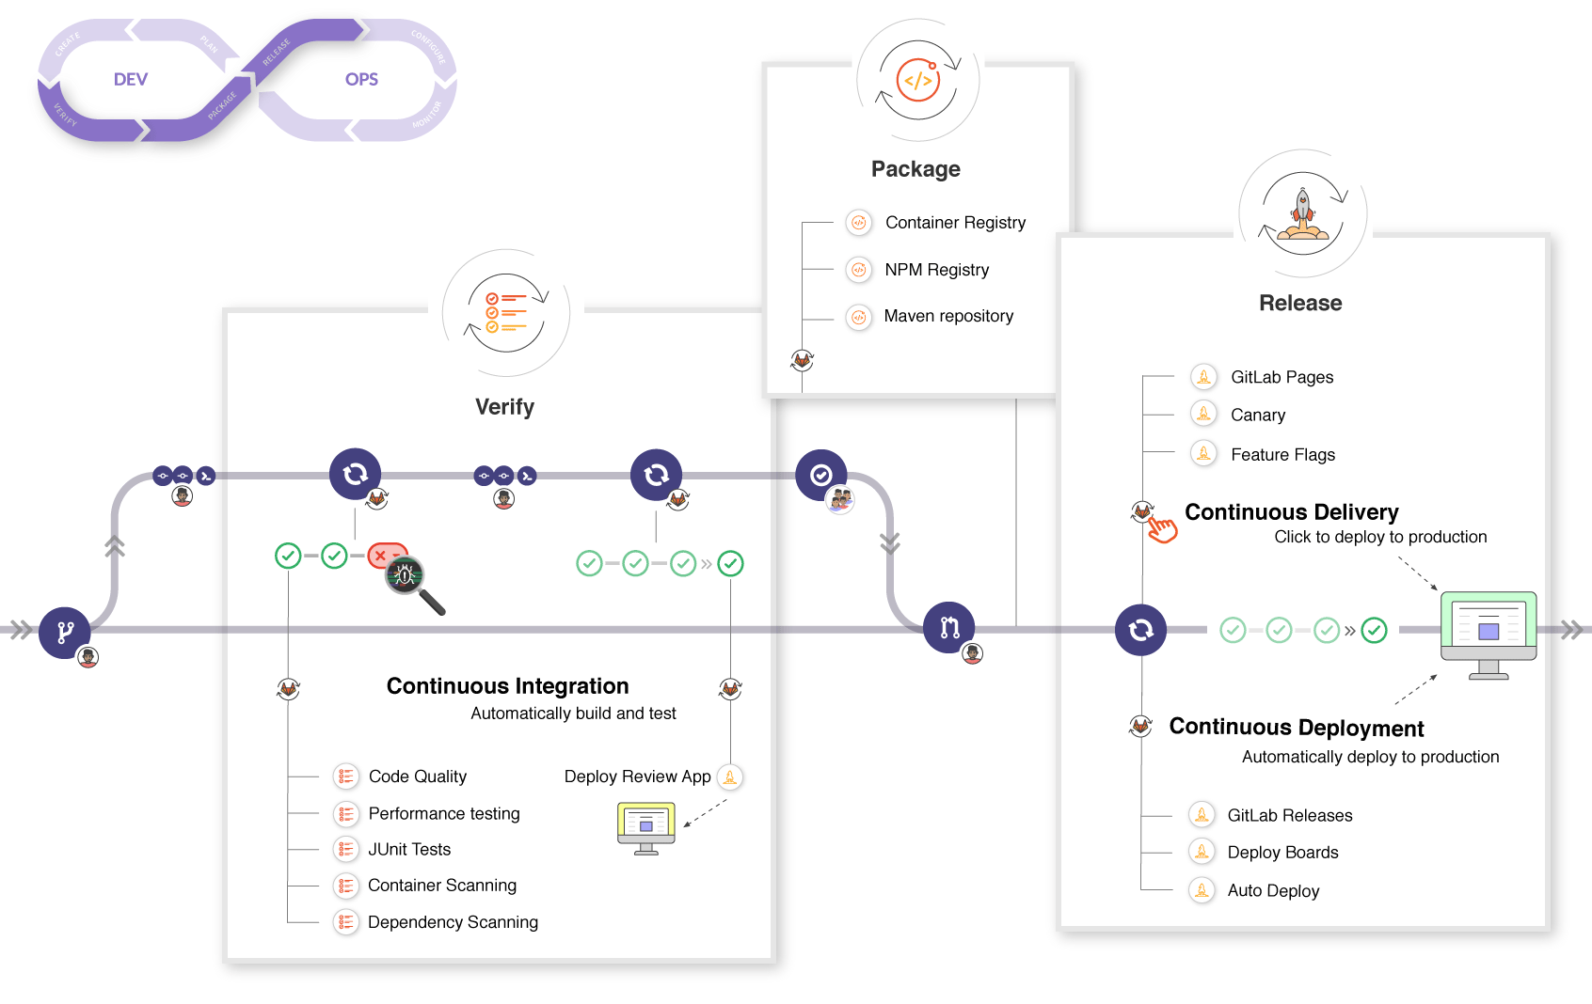
概念
DevOps：开发运营一体化 CI：持续集成 CD：持续交付或持续部署

Slide 4
目录 / CONTENTS
01
概念
02
常见问题

Slide 5
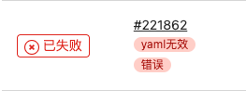
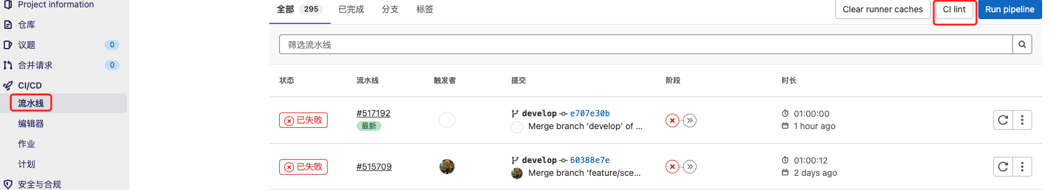
一、配置语法问题
每次编辑.gitlab-ci.yaml后使用CI-Lint检查 详细步骤：目标仓库-->CI/CD-->流水线-->CI Lint。请见右图

Slide 6
二、权限问题
1.报错日志：Error response from daemon: Get "https://dockerhub.datagrand.com/v2/": unauthorized: authentication required
原因：使用的用户没权限
解决：需要给使用的harbor用户加对应权限，走工单申请

Slide 7
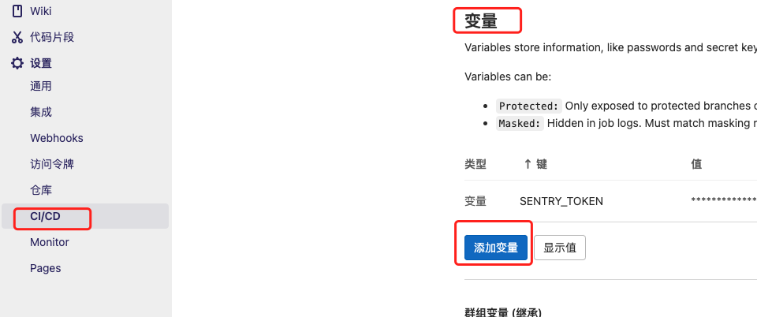
二、权限问题
2.报错日志：docker login -u $DOCKER_USER -p $DOCKER_PW http://dockerhub.datagrand.com Error: Cannot perform an interactive login from a non TTY device
原因：没有配置对应变量的值
解决：配值。

Slide 8
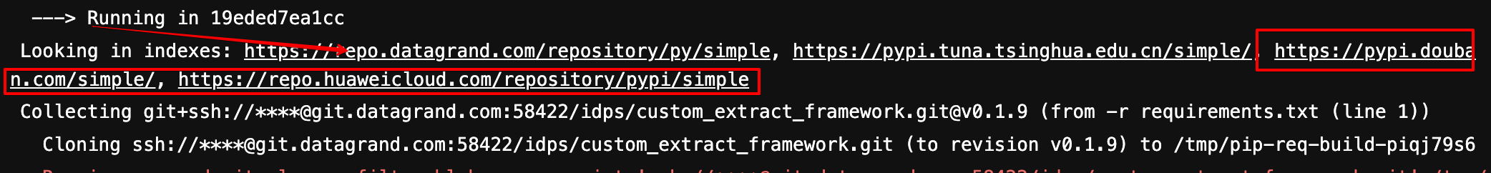
三、超时问题
1.ERROR: Job failed: execution took longer than 1h0m0s seconds
原因：执行ci的脚本时，时间不够
解决：
1.1.若是pip源的问题，详情可见
pip源修改

Slide 9
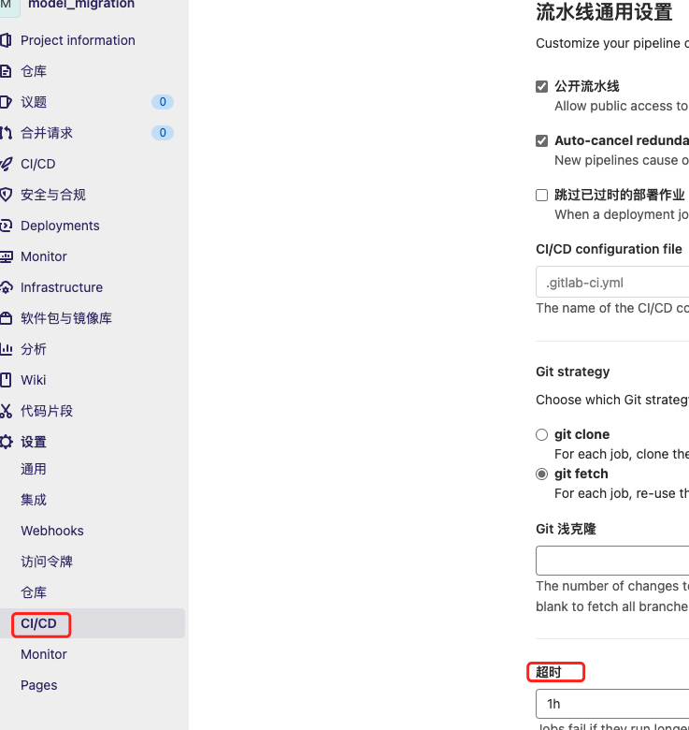
三、超时问题
1.2.若是本身编译时间过长，调整超时时间
设置-->CI/CD-->流水线通用设置-->超时（临时解决办法）

Slide 10
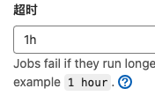
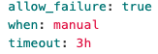
三、超时问题
1.3优化yaml文件，设置超时时间（必须带参数）
在需要验证的流程下加
stage: git clone
script:
- timeout 300 git clone
timeout: 300s

Slide 11
四、git问题
1.日志报错：Initialized empty Git repository in /builds/project/green/web_api/web_api/.git/
$ git remote add origin ssh://git@git.datagrand.com:58422/$PROJECT_REPO_NAMESPACE/$PROJECT_REPO_NAME.git
$ git fetch --depth=1 origin $CI_COMMIT_SHA
fatal: git upload-pack: not our ref bacd63abe484531291ecf5ee7c711f434f71c69c
fatal: remote error: upload-pack: not our ref bacd63abe484531291ecf5ee7c711f434f71c69c
可能原因：
1.1仓库没有浅克隆
解决：省略--depth=1
1.2仓库不包含所需的提交
解决：加大深度克隆
--depth=N

Slide 12
四、git问题
2.日志报错：fatal: Remote branch test not found in upstream origin
原因：未绑定remote仓库
解决：先初始化，并绑定远程仓库
git init
git remote xxxx
git fetch xxx

Slide 13
五、端口问题
1.日志报错：Command 'cd iwriting/swarm/x86 && STACK_NAME=iwriting-test-write sh command/start.sh && cd ../../../' failed with error code 1: Ignoring unsupported options: restart
failed to create service iwriting-test-write_extract-admin-html: Error response from daemon: rpc error: code = InvalidArgument desc = port '30072' is already in use by service 'zzpy-iwriting-pro-write_extract-admin-html' (esiqpsmgv9gx6byf3fql8xzkc) as an ingress port
原因：端口30072已经被使用
解决：换一个端口，或者验证之前的端口是否可以被kill

Slide 14
六、使用问题
1.日志报错：error: The following untracked working tree files would be overwritten by merge:
iwriting/swarm/x86/logs/business_layer/.gitignore
iwriting/swarm/x86/logs/web_api/.gitignore
Please move or remove them before you can merge.
原因：存在未跟踪的工作树文件，产生了文件冲突
解决：先备份文件，在查看冲突，解决冲突，再添加、提交更改，最后再执行merge操作
2.日志报错：mkdir: can't create directory 'builder': File exists
原因：已存在这个文件夹
解决：手动删除文件，或者在执行这行命令时，加判断

Slide 15
六、使用问题
3.日志报错：Step 5/39 : RUN tar -zcf /root/.ssh/id_rsa.tar.gz /root/.ssh/
---> Running in 5d11bb77fa83
tar: Removing leading `/' from member names
tar: /root/.ssh: file changed as we read it
原因：成员名多了开头的“/”
解决：tar -zcf /root/.ssh/id_rsa.tar.gz .ssh/,CI脚本中可以确认先cd到root目录下，再执行

Slide 16
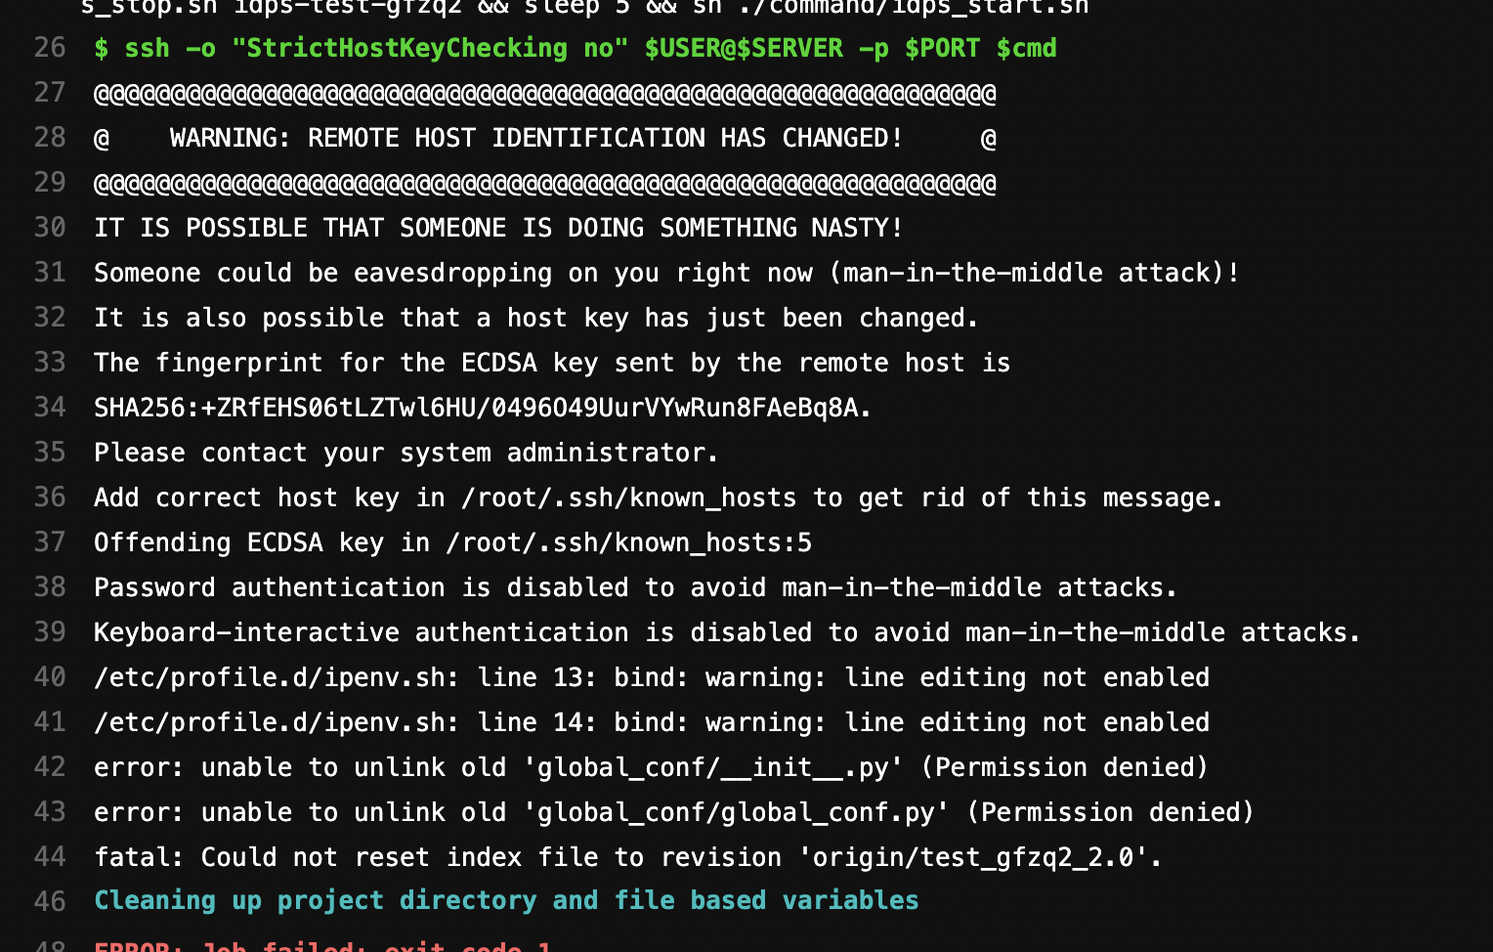
六、使用问题
4.报错：远程ssh登录后执行操作报权限不正确 原因：容器里面做了修改，但是服务是通过普通用户启动或者公私钥不匹配 解决：规范用户使用

Slide 17
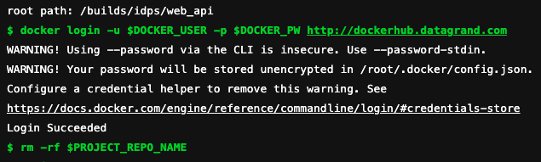
六、使用问题
5.日志报错：Step 1/44 : FROM harbor.datagrand.com/base/dg-python37:1.3-debian as apk_installer
unauthorized: unauthorized to access repository: base/dg-python37, action: pull: unauthorized to access repository: base/dg-python37, action: pull
原因：没有登录harbor.datagrand.com导致
解决：harbor.datagrand.com和dockerhub.datagrand.com都登录即可

Slide 18
分享完毕，感谢聆听！
END

